Slide 1



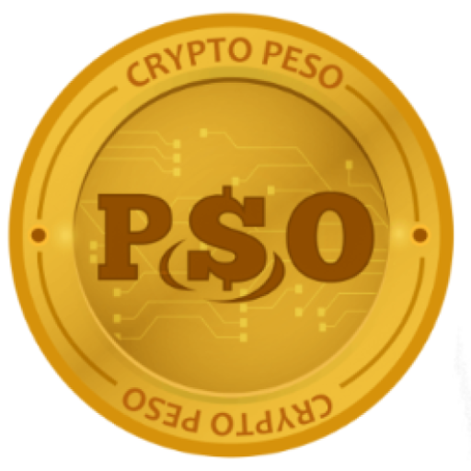
¿Te imaginás un mundo sin dinero físico?
CryptoPeso lo hace posible
Cobrá y Pagá virtualmente sin intermediarios

Slide 2
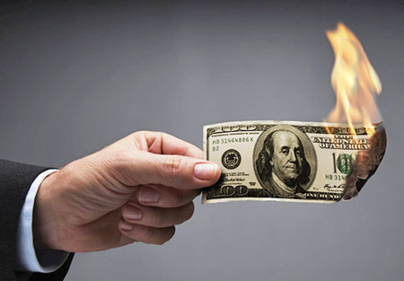
Actualidad:
• Dinero físico
• Pérdida y robo
• Falsificación
• Envío a largas distancias imposible

Slide 3


Quiénes somos:
• Equipo de estudiantes
• Aplicación web y mobile
Qué ofrecemos:
• Transacciones, cobros y pagos sin intermediarios
• Moneda digital basada en tecnología blockchain.

Slide 4

En que consiste la idea:
• Escalar el mercado uruguayo
• Sustituir el dinero físico
• Mayor seguridad a sus usuarios
• Moneda digital equivalente al peso
• Respaldo
• Fiabilidad al sistema
• Transacciones inmediatas.

Slide 5

Qué nos diferencia:
• Estamos a la vanguardia con las ultimas tecnologías.
• Transacciones privadas y no supervisadas.
• Sin riesgo de perdida de dinero.
• Transacciones inmediatas.

Slide 6

Qué ofrecemos a los inversores:
• Emprendimiento con alto potencial de crecimiento.
• Renta de dividendos inmediata en cryptopesos
• Cobro por microtransacciones entre usuarios y empresas

Slide 7
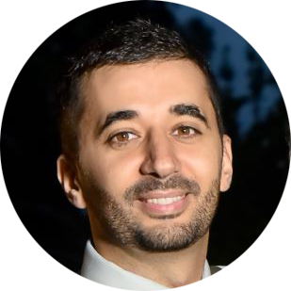
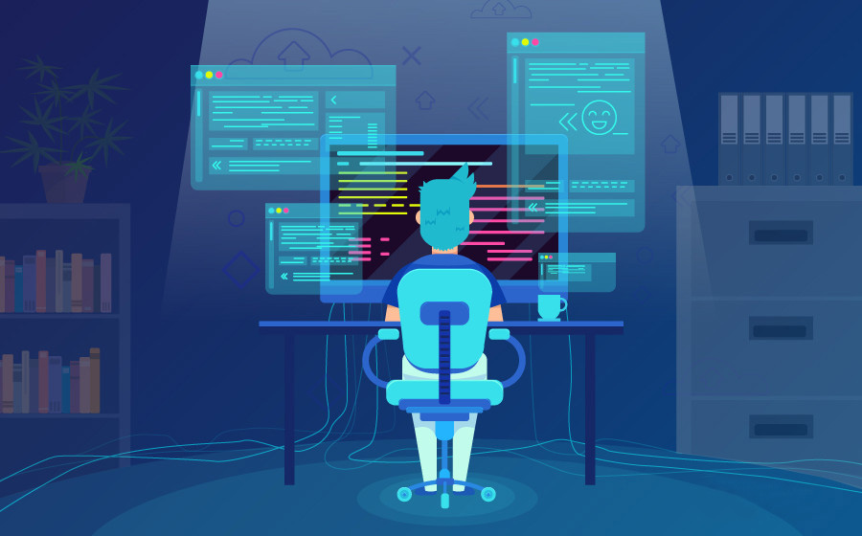
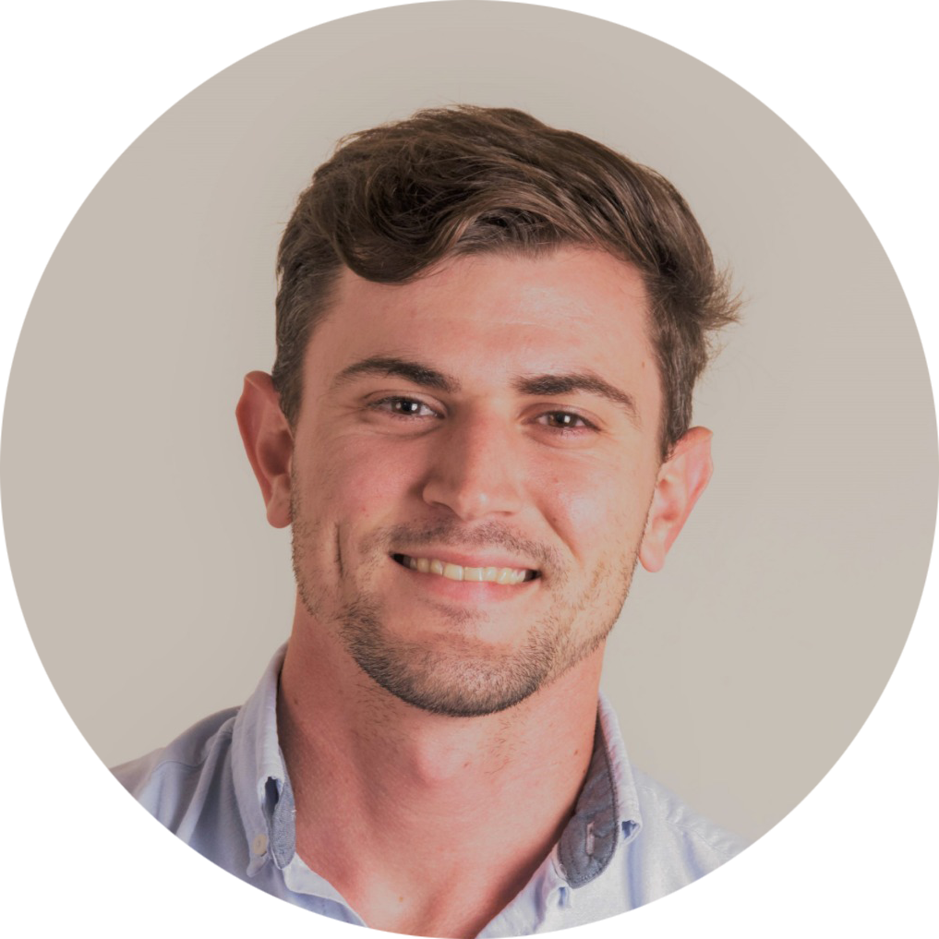
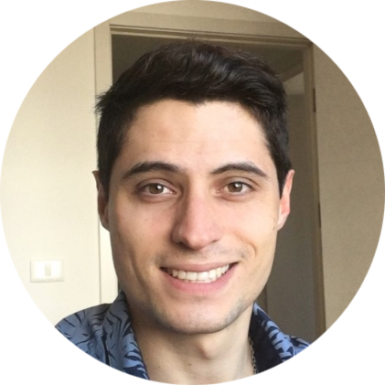
Crypto-Team:
Marcos Brangado
Santiago Quintela
Oscar Falero
“El trabajo en equipo hace que la gente común logre resultados poco comunes”
Ifeanyi Onuoha

